Slide 1
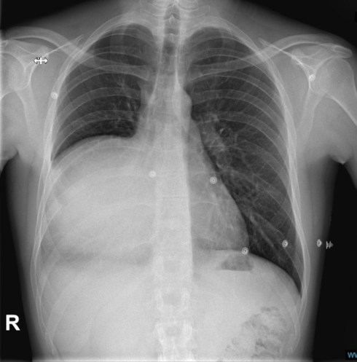
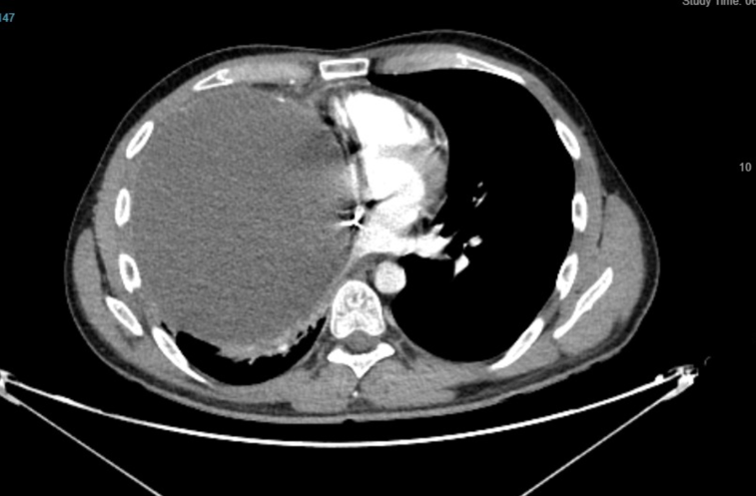
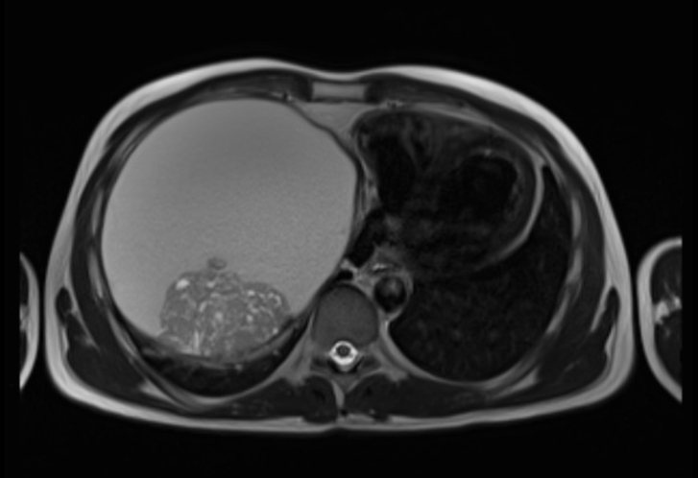
TUMOR GIGANTE DE MEDIASTINO MEDIO.
A PROPÓSITO DE UN CASO.
C. Gallego González, M. R. Gil López, M. Leo Castela, A. González Barroso, X. Trelles Guzmán, M. García Sáez, R. Risco Rojas, D. León Medina, S. García Barajas. Servicio de Cirugía Torácica. Hospital Universitario de Badajoz.
OBJETIVOS:
Considerar la importancia del diagnóstico diferencial de las lesiones mediastínicas en las que la cirugía constituye el principal pilar de tratamiento.
METODOLOGÍA:
Se presenta el caso de un varón de 26 años, sin antecedentes médico-quirúrgicos de interés, que acude al servicio de Urgencias hospitalario por dolor centro-torácico atípico, sin otra clínica asociada.
Pruebas complementarias:
Hallazgo incidental en Urgencias: radiografía de tórax PA y lateral y TC torácico con contraste.
Estudio de extensión en consulta de Cirugía Torácica: serología hidatídica negativa, espirometría (CVF 77%, FEV1 73%) y RM de tórax.
Lesión quística en hemitórax derecho de 16 x 14 x 15 cm en relación a probable quiste hidatídico en LID.

Slide 2
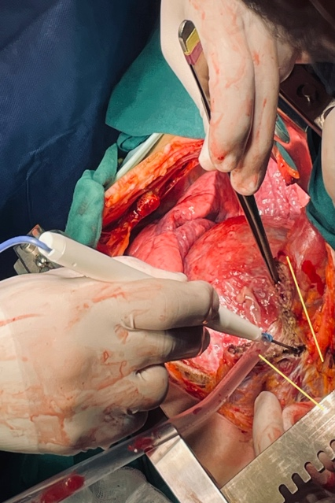
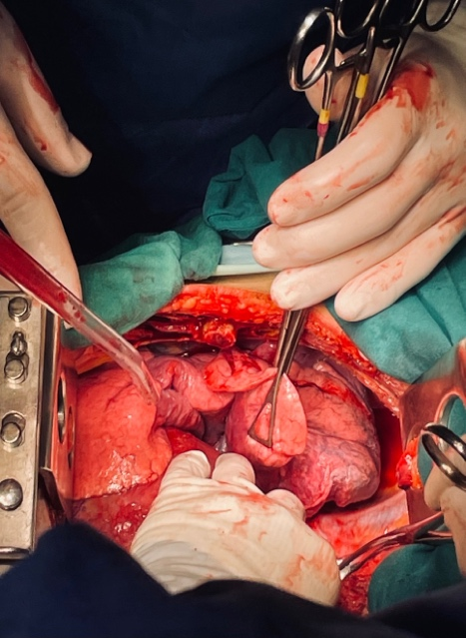
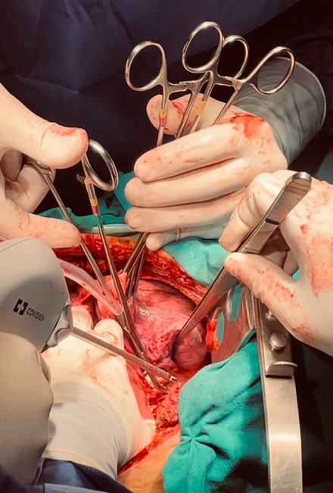
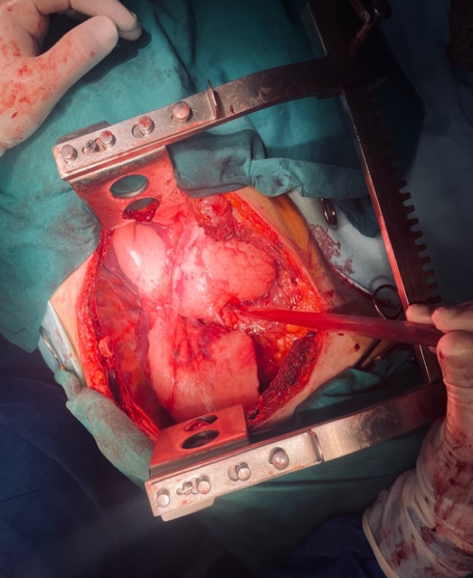
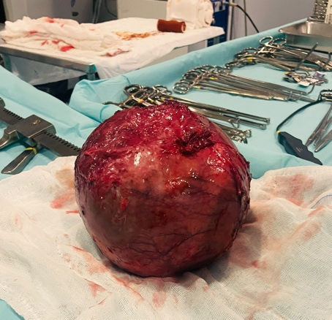
Cirugía de resección diagnóstico-terapéutica
CONCLUSIONES:
El caso que nos ocupa constituye una excepción de tumor en mediastino medio donde las lesiones más frecuentes son los quistes.
Aunque la situación compartimental, así como la radiología pueden orientar hacia la etiología de las lesiones mediastínicas, la AP es fundamental.
Se muestra la importancia de la cirugía como elemento fundamental para la correcta tipificación y tratamiento de estas lesiones.
Toracotomía postero-lateral derecha por 5º EIC ampliada.
Identificación de la lesión dependiente de mediastino medio. Disección circunferencial con maniobras hemostáticas.
RESULTADOS:
AP concluyente con timoma (B2 60% y B1 40%), estadio pT1a y Masaoka I. Se informa como tumor encapsulado con márgenes libres e ILV ausente.
Extracción en bloque.

